Slide 1
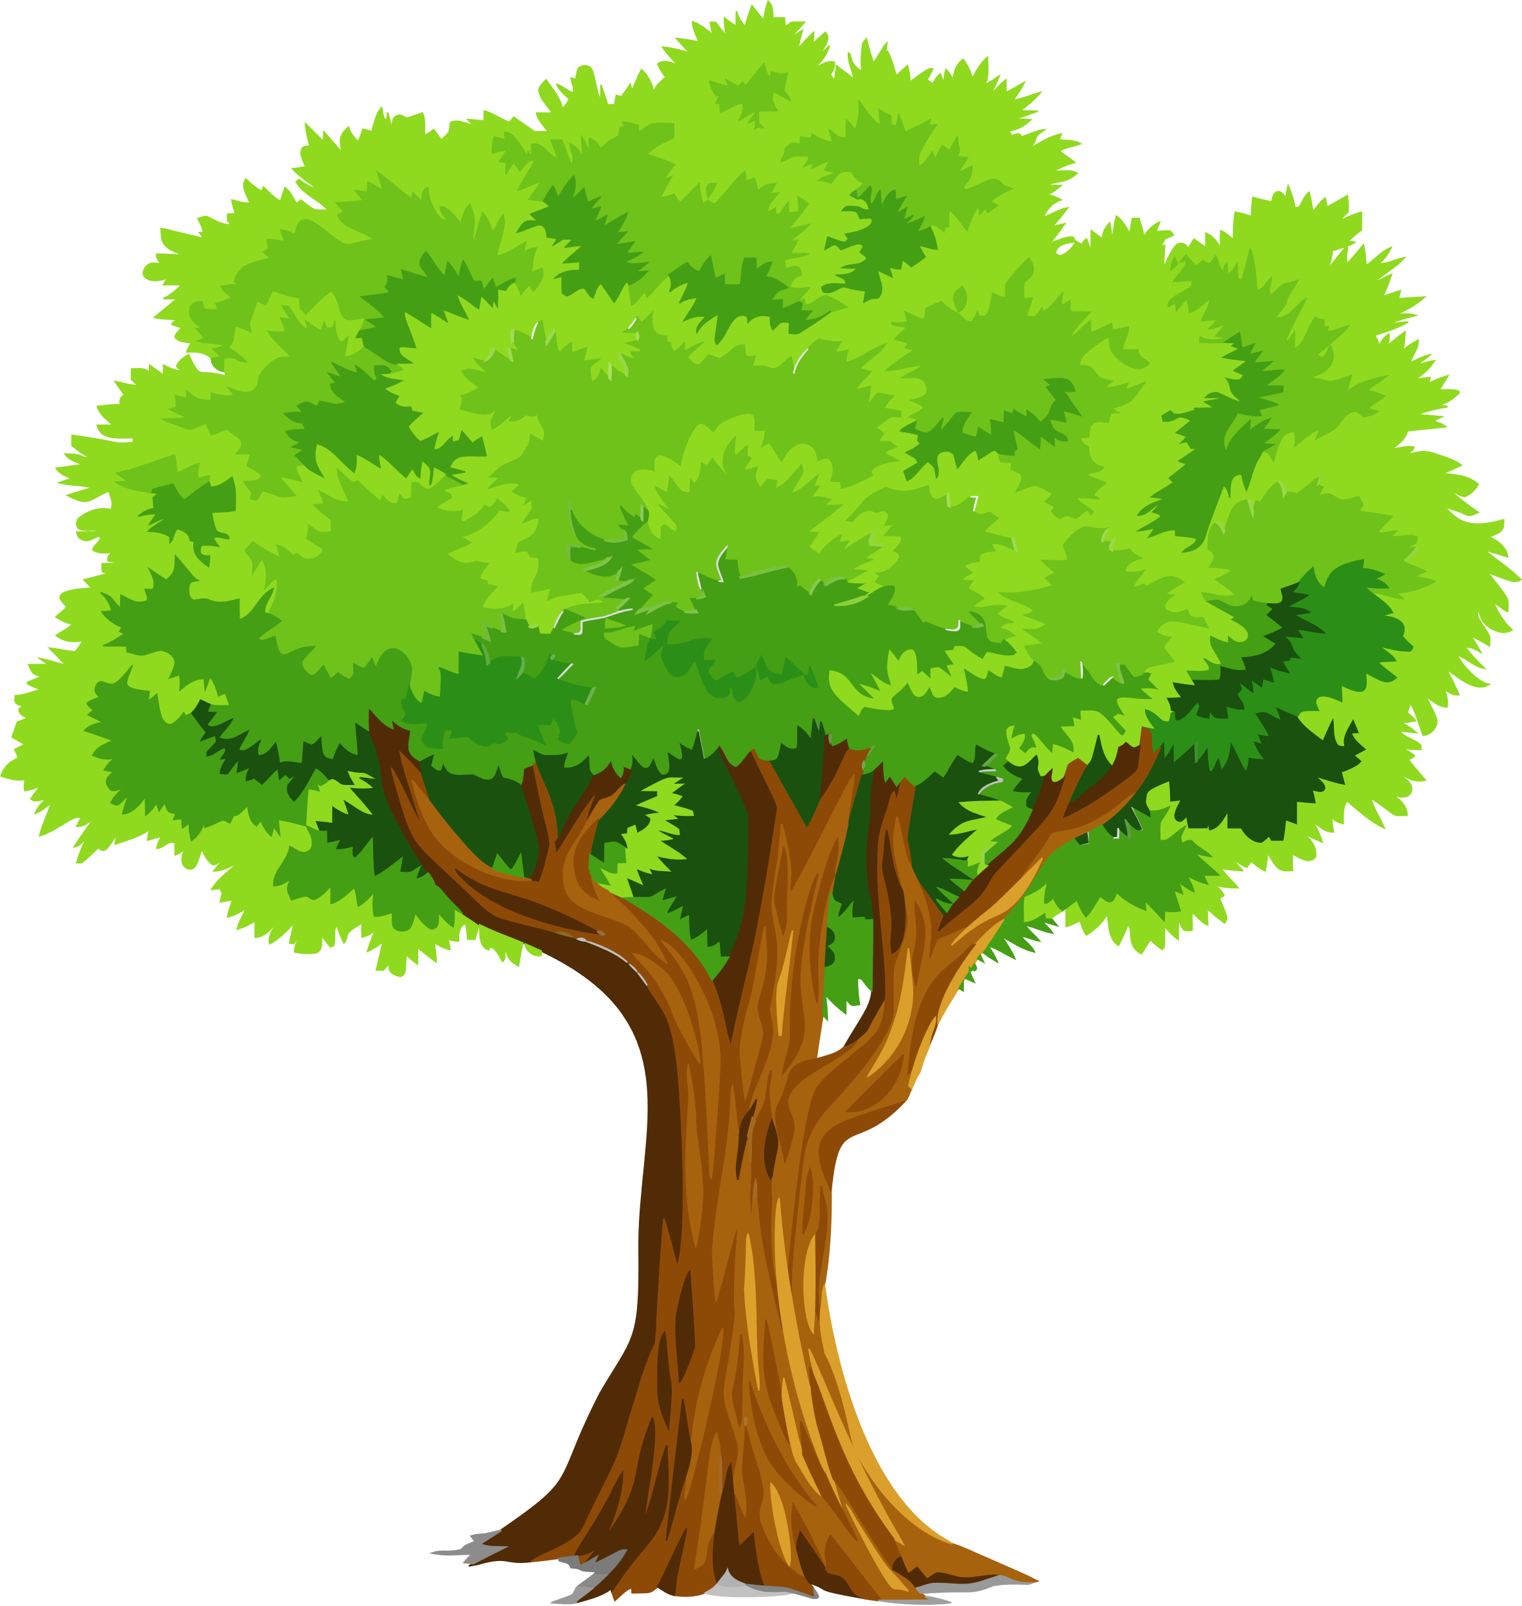



UN ALBERO PER IL FUTURO
Consegna della talea dell’albero del Giudice Giovanni Falcone
16 Maggio 2024
Ruderi San Domenico
Soriano Calabro (VV)
BENVENUTI
Istituto OmniComprensivo
Ferrari - Machiavelli
Soriano Calabro (VV)

Slide 2
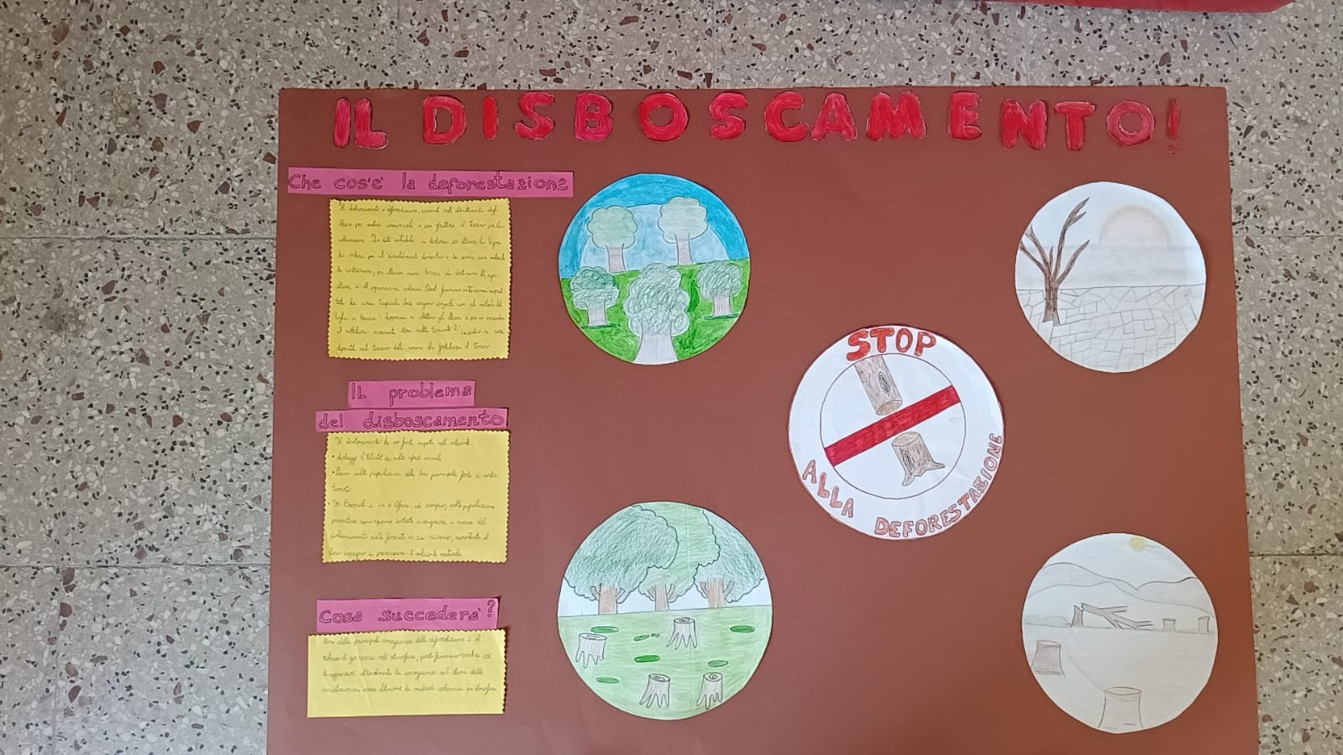
“È progresso quando una quercia secolare viene abbattuta per far posto a un cartello stradale?”

Slide 3
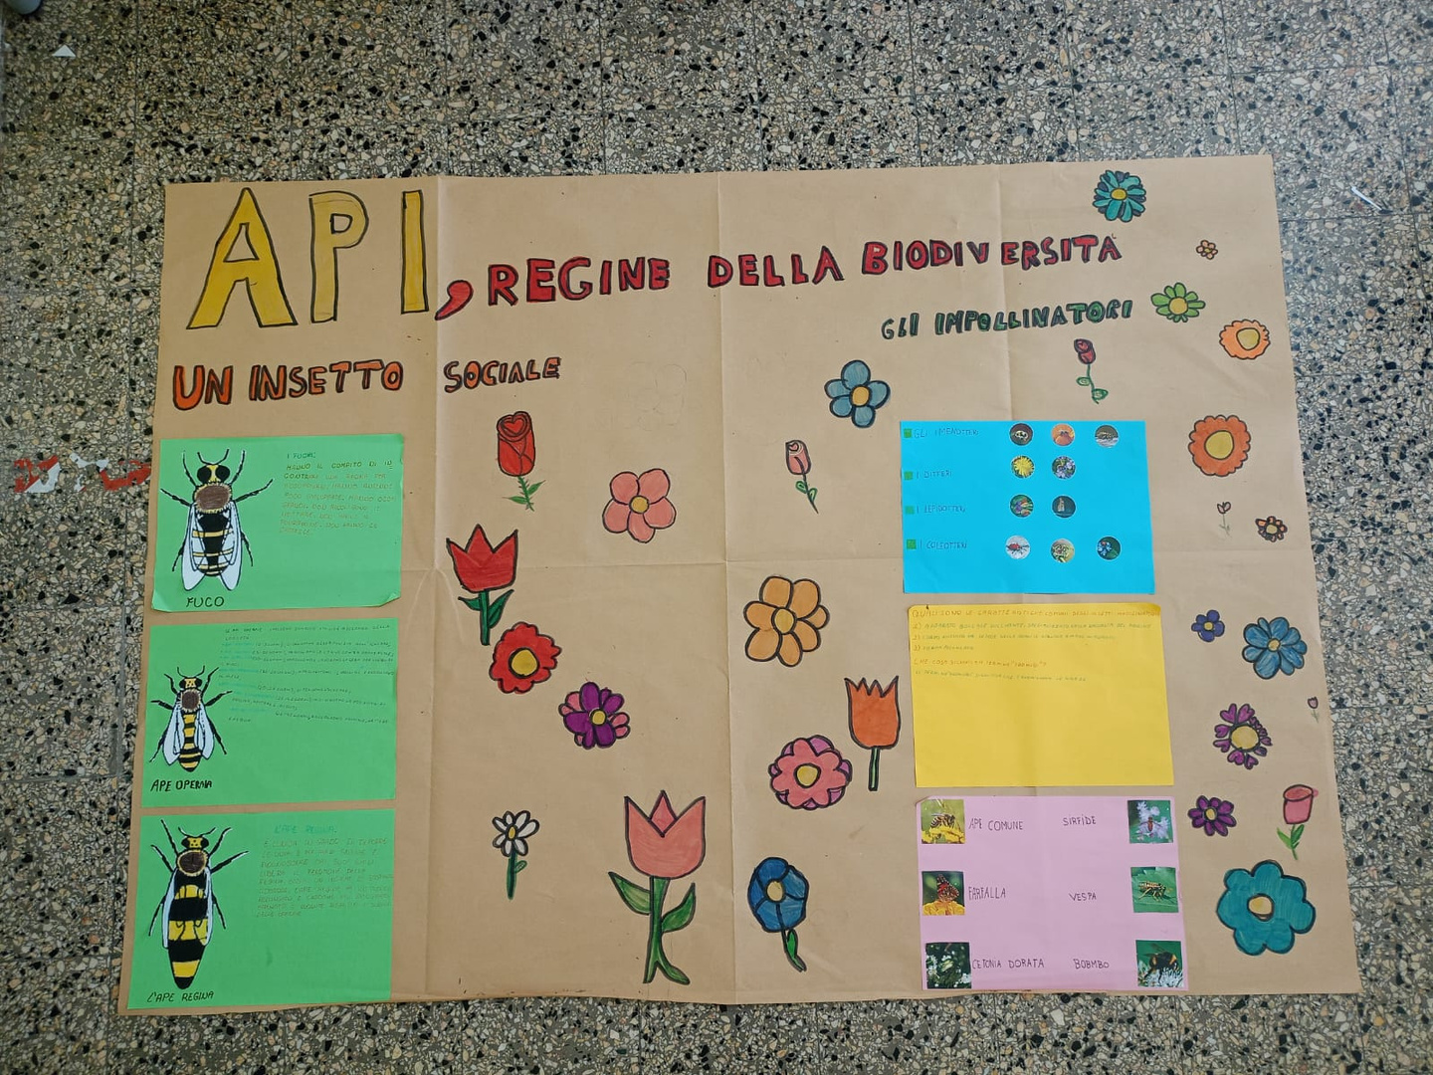
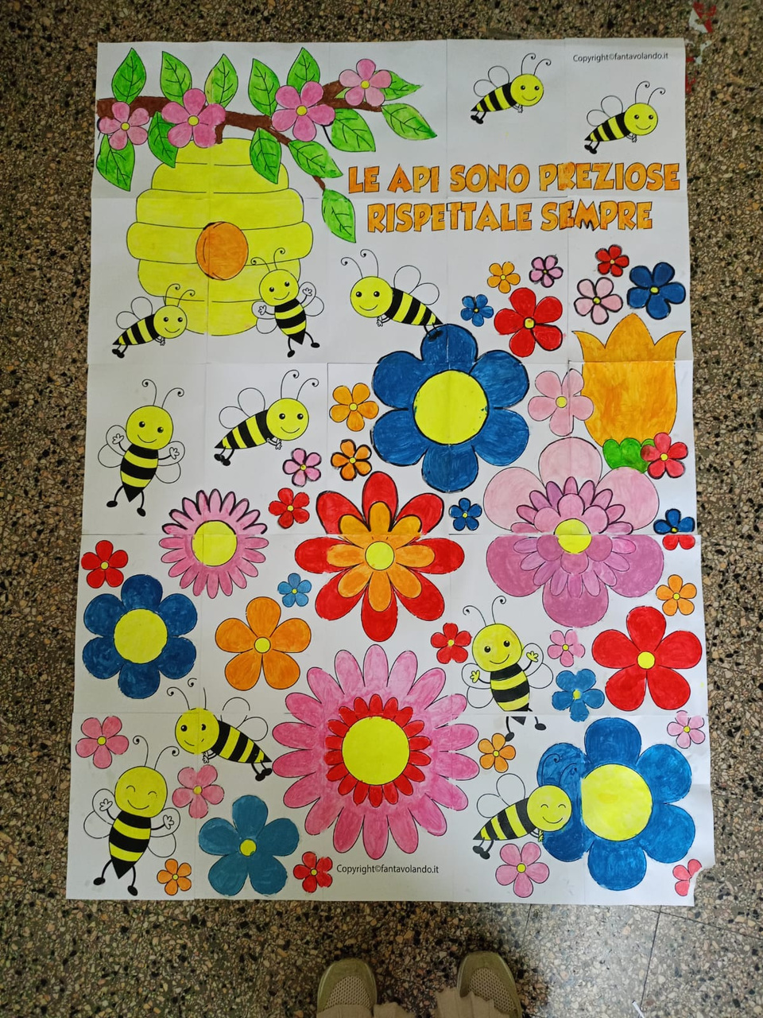
SE L’APE SCOMPARISSE
DALLA FACCIA DELLA TERRA
ALL’UOMO NON RESTEREBBERO CHE 4 ANNI.
ALBERT EINSTEIN

Slide 4
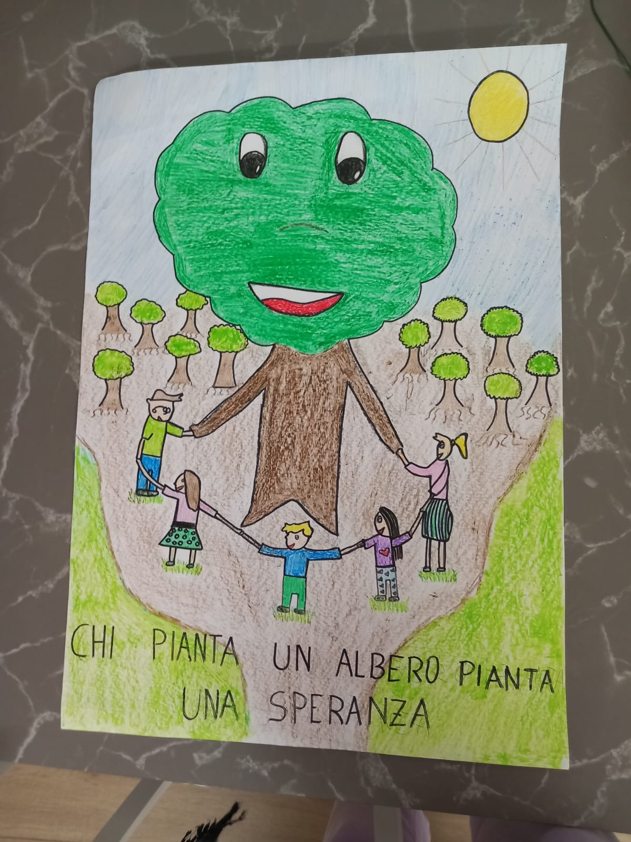
“Piantare un albero è,
un invito a continuare a lottare contro fenomeni
come la deforestazione e la desertificazione.

Slide 5
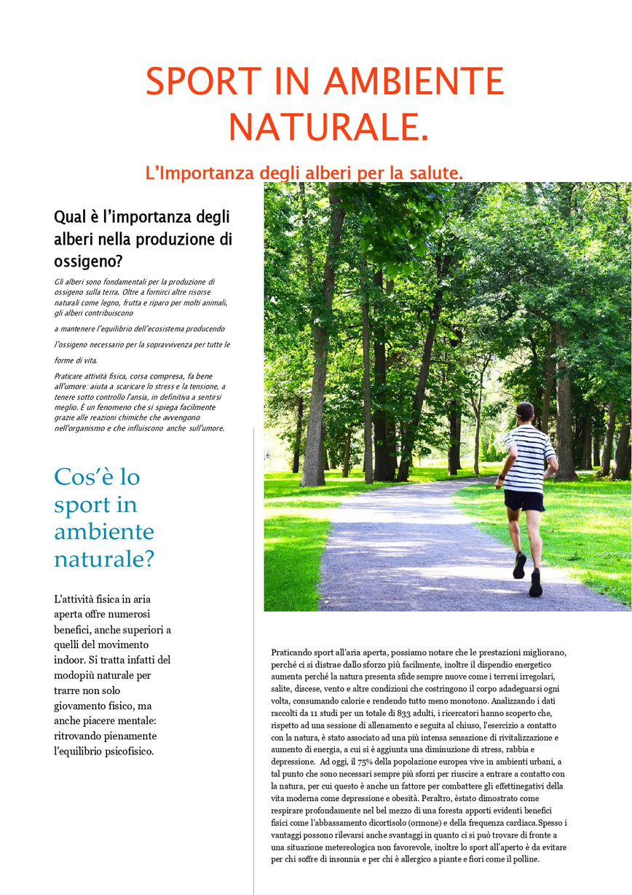
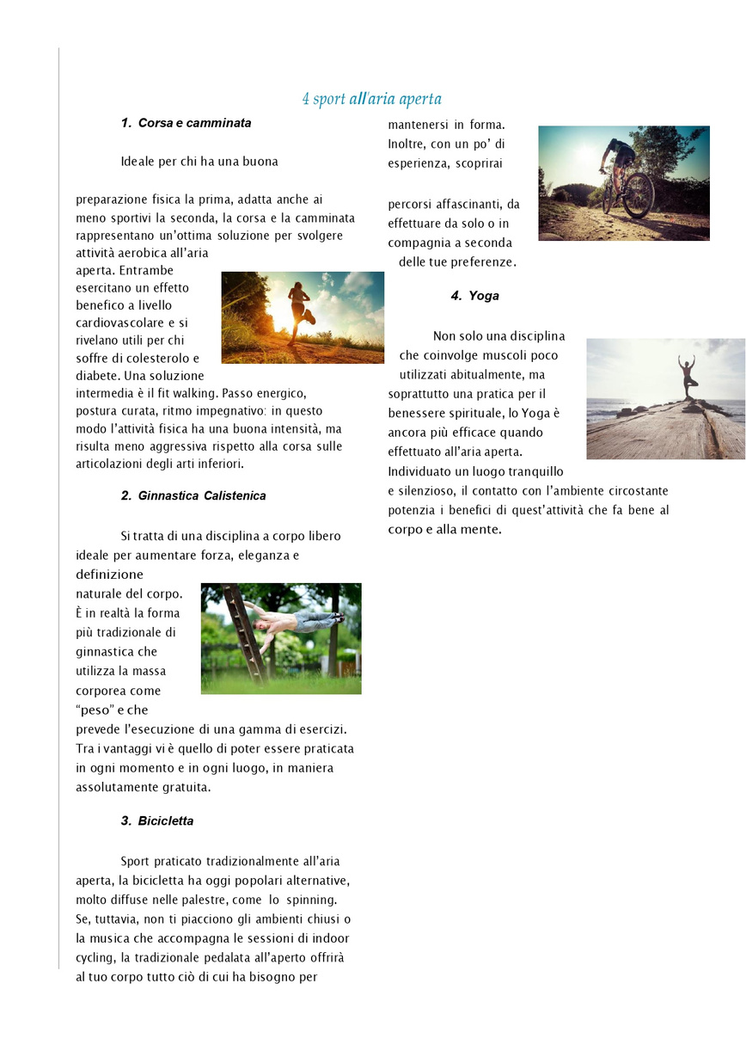

Slide 6
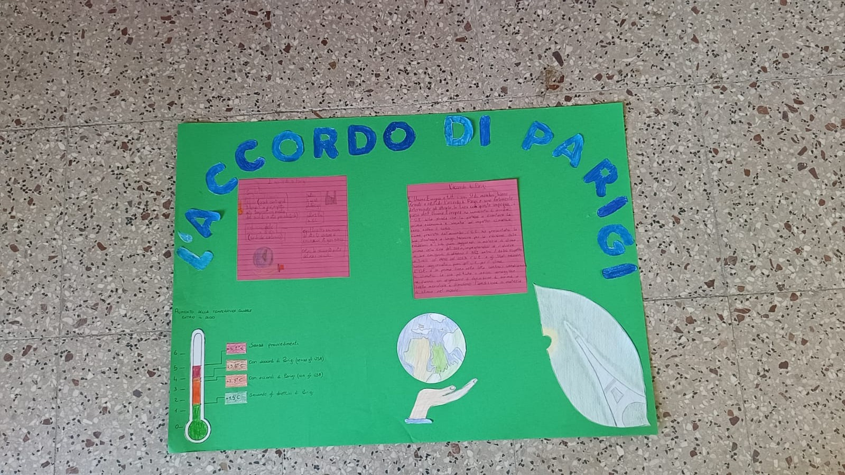
L'UE raggiungerà la neutralità climatica: società a impatto climatico zero entro il 2050.

Slide 7
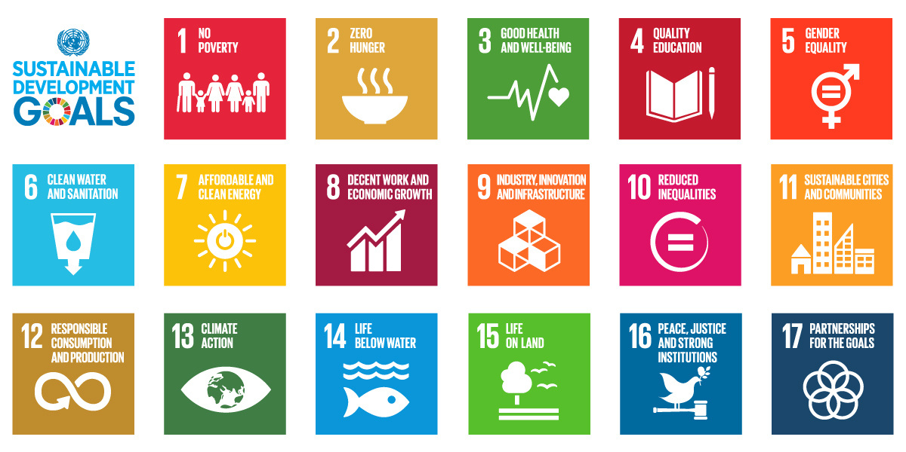

AGENDA 2030
Obiettivi Globali per lo Sviluppo Sostenibile

Slide 8
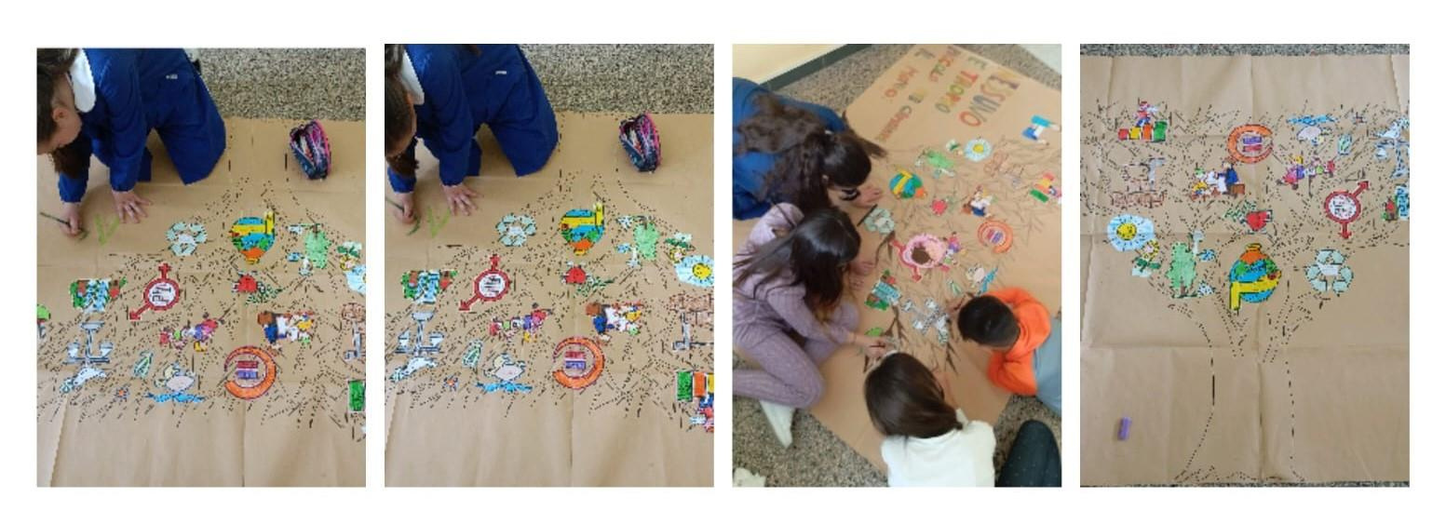
NESSUNO È TROPPO PICCOLO PER CAMBIARE IL MONDO: AGENDA 2030
Il futuro, immaginato e possibile, degli uomini e delle donne di
domani, in questo momento, è proprio nelle nostre aule scolastiche.

Slide 9

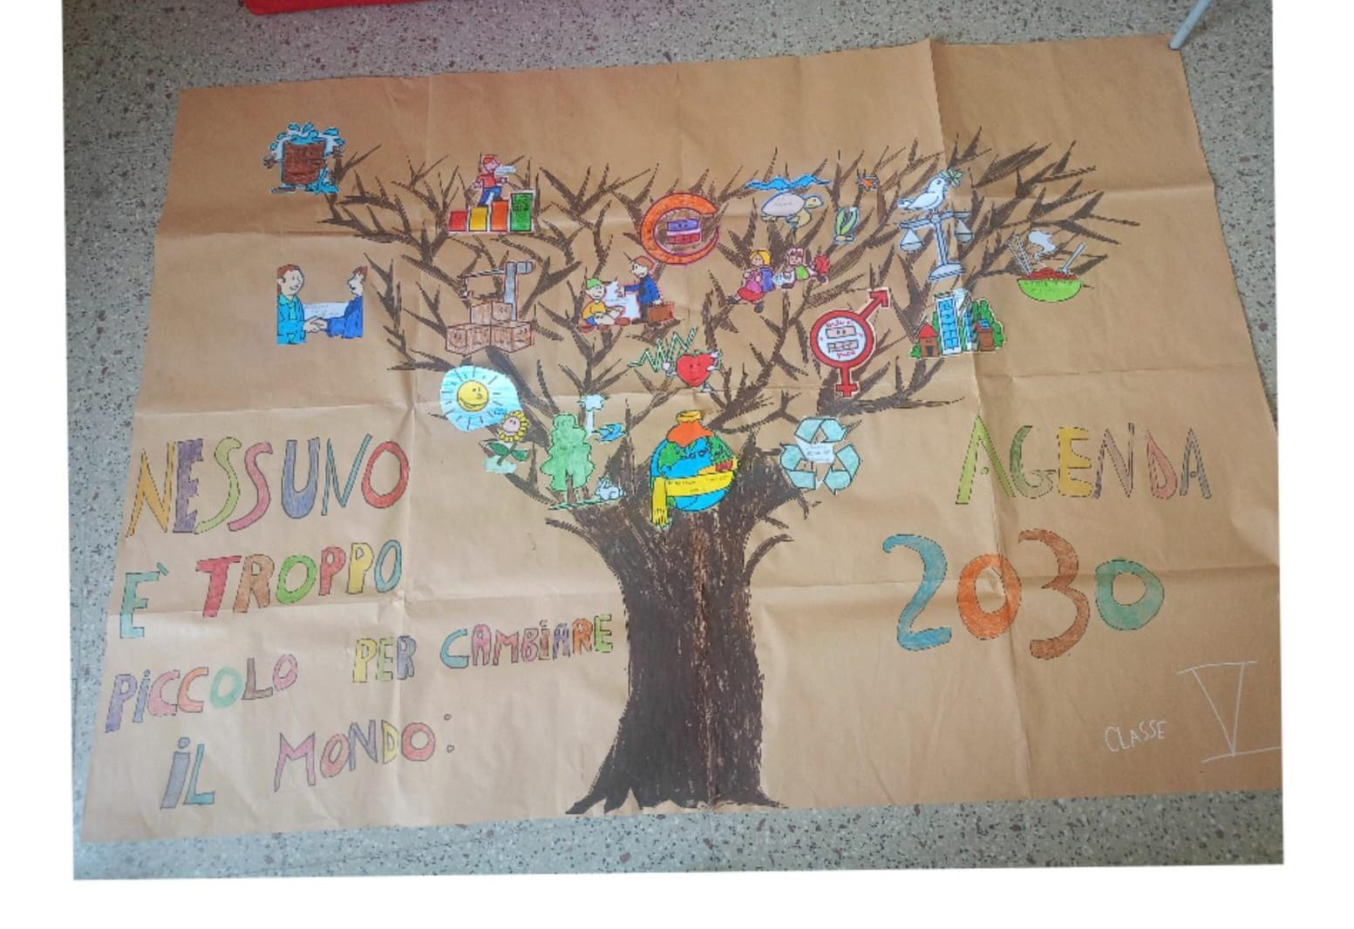
Obiettivi Globali: validi in ogni tempo e in ogni luogo...

Slide 10
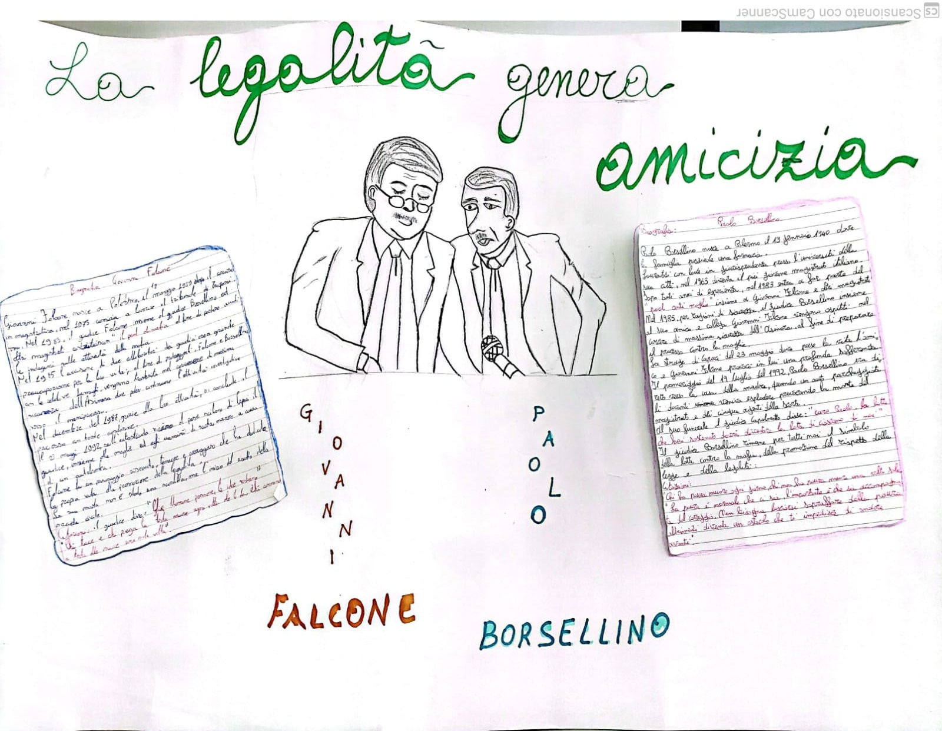

Slide 11

Se ne parla tanto anche e soprattutto a scuola e, noi (bambini e ragazzi) assieme ai nostri insegnanti, abbiamo ben presenti le conseguenze che ne possono derivare se ognuno di noi non si impegna con azioni concrete.
Vogliamo invitare a contrastare la rassegnazione e la perdita di speranza cioè ad
immaginare che oramai la situazione sia talmente degenerata da non premettere altro futuro e vogliamo urlare che...
...INSIEME SI PUÒ

Slide 12
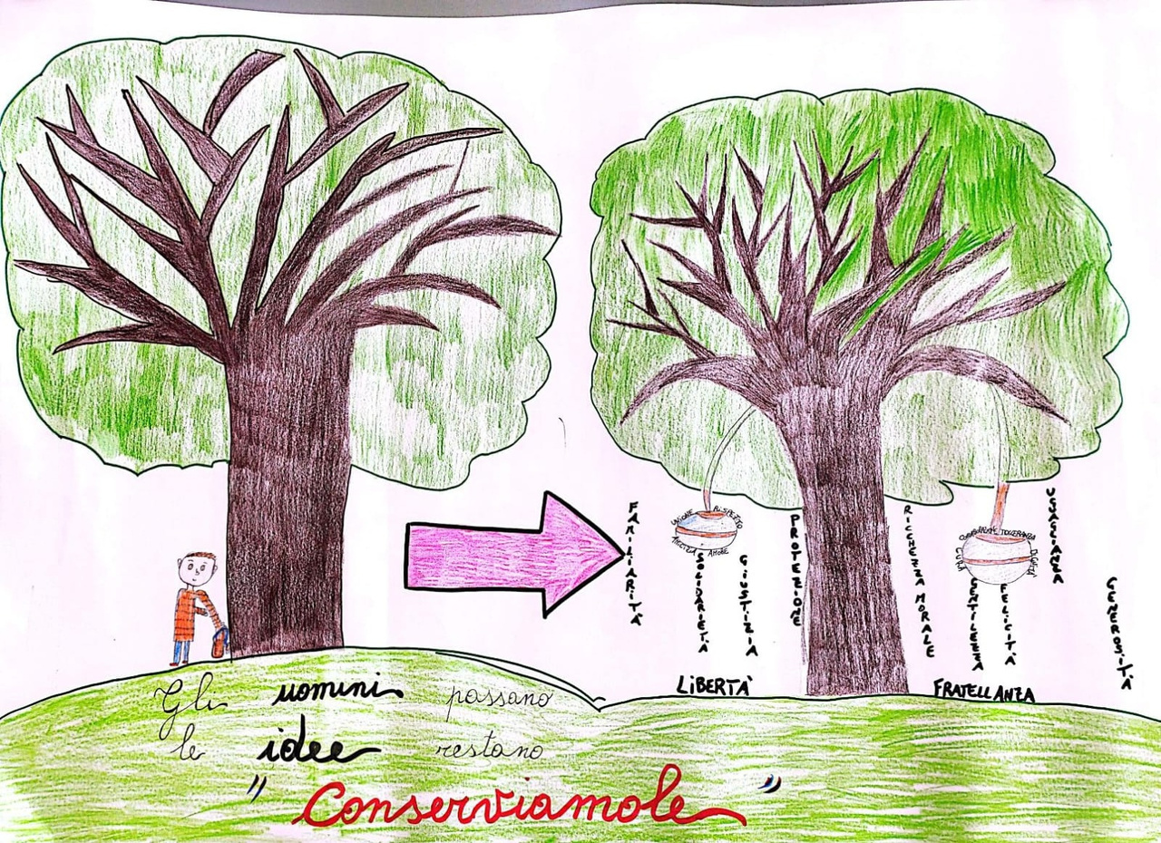
COLTIVIAMO
LE IDEE RACCOGLIEREMO: AMORE
AMICIZIA
UMILTA’
FRATELLANZA

Slide 13
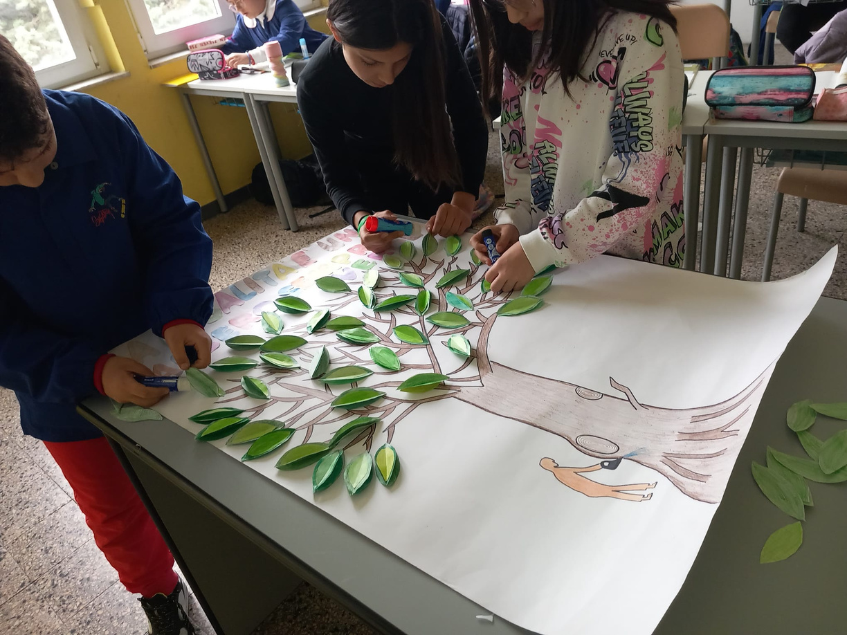
L’albero di Falcone è
un Ficus macrophilla
che
si alza per cinque piani
proprio davanti al portone del palazzo
in via Emanuele Nortarbartolo 23
a Palermo dove abitavano
Giovanni Falcone e Francesca Morvillo.

Slide 14
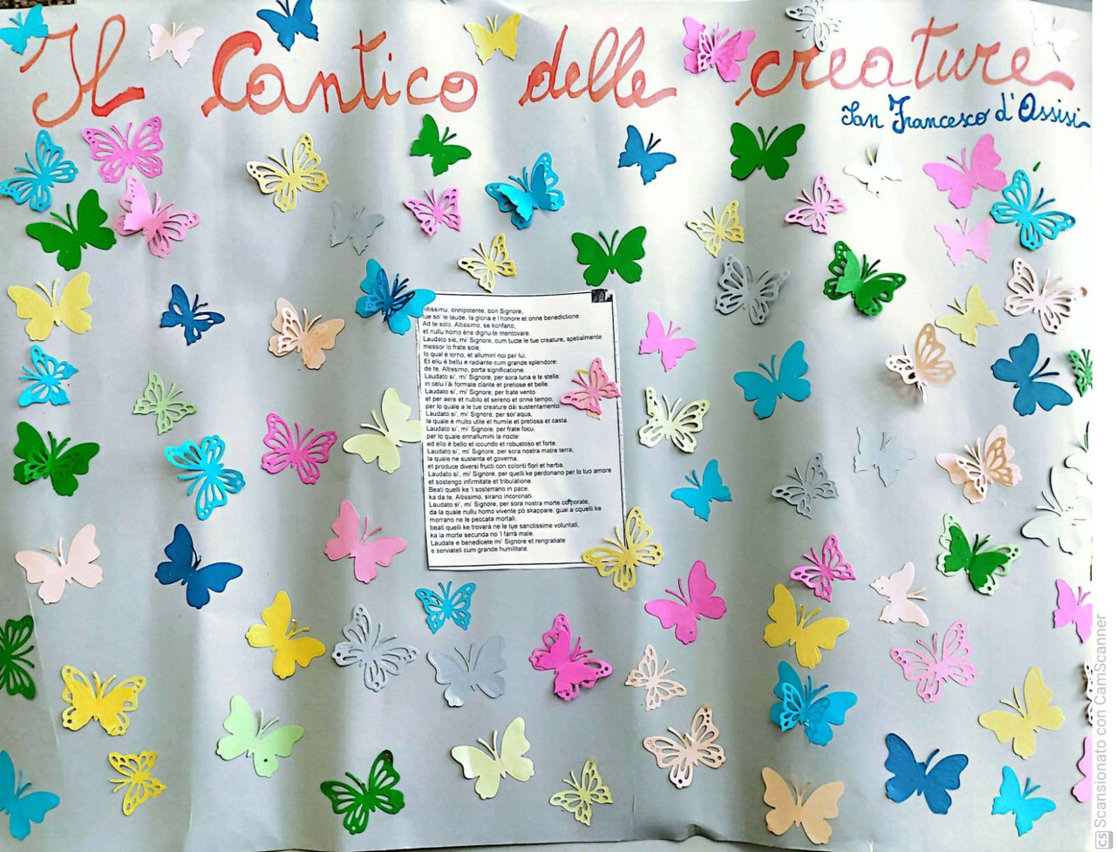

Slide 15
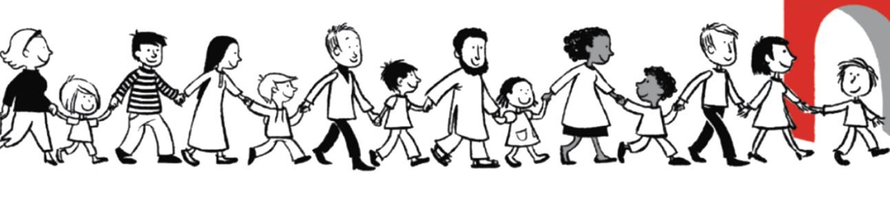
...NESSUNO ESCLUSO!!
Bambini
Donne
Anziani
Disabili.
Per tutte le persone, insomma, che hanno o possono incontrare difficoltà nel
pieno sviluppo della propria personalità e della propria vita, in qualsiasi zona del
mondo essi abitino.
• • • • •

Slide 16
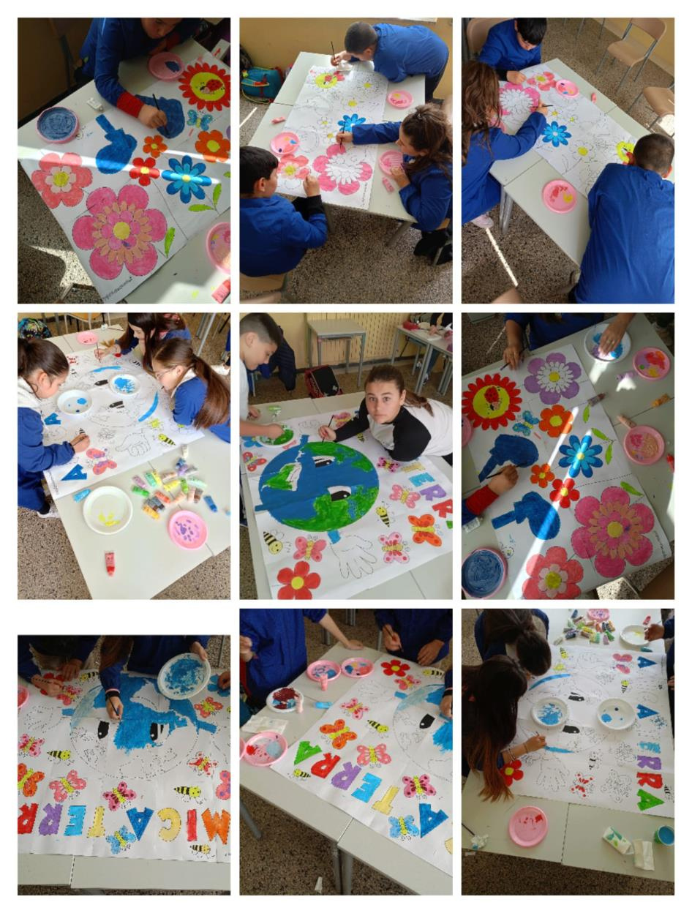
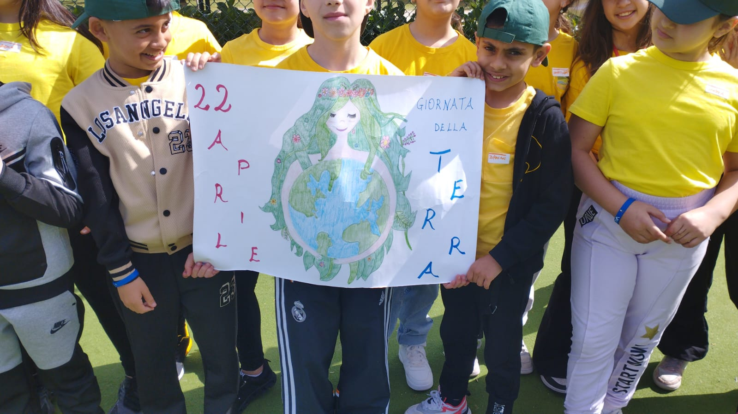
Tutti insieme per conservare
I tuoi colori
•La tua bellezza
La tua generosità
AMICA TERRA!

Slide 17
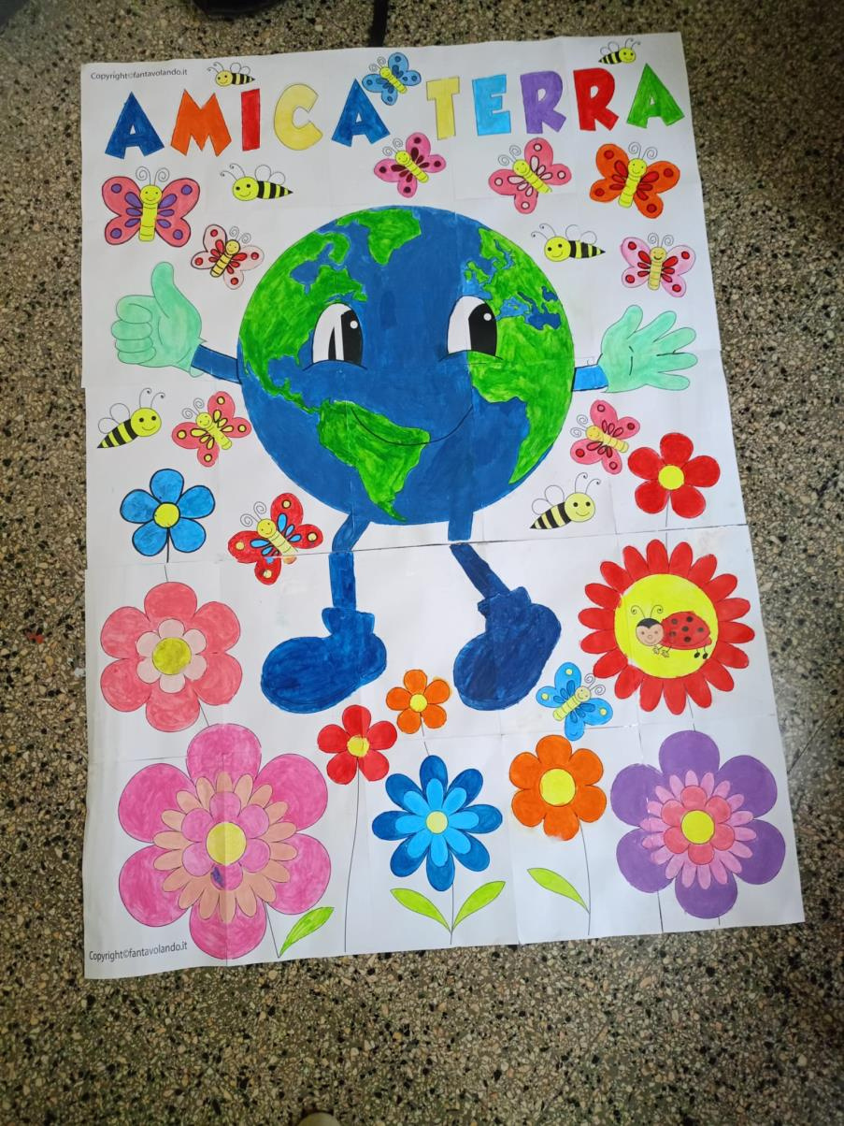
NOI ABBIAMO IL DOVERE DI RISPETTARTI!!

Slide 18
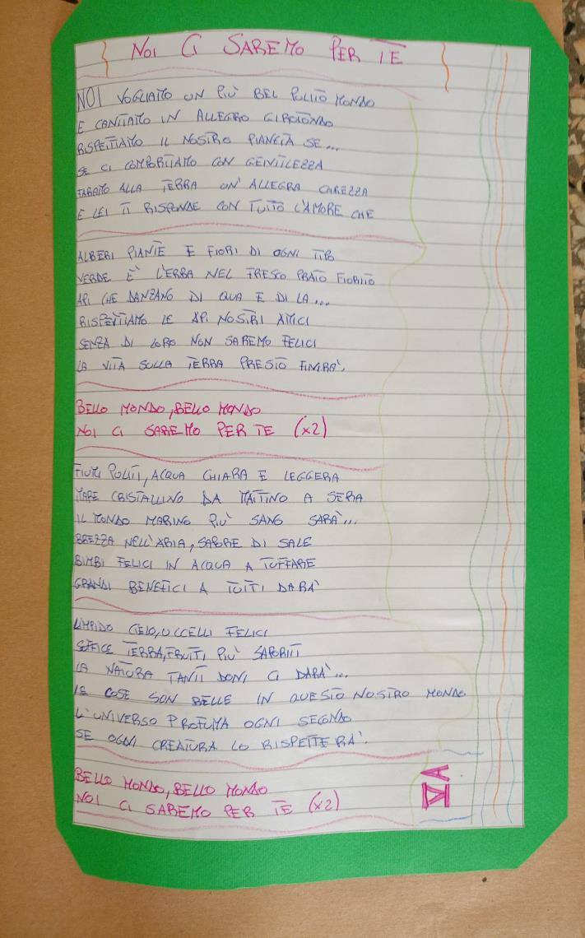
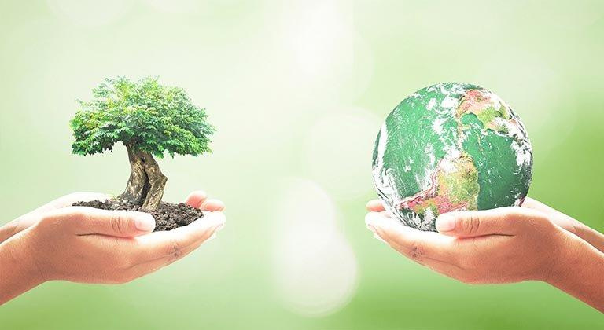
Ed è per questo che…
NOI CI SAREMO PER TE!

